Slide 1

Git i Github - co to takiego?
Aneta Kaczmarczyk, Anna jasielec, Wojciech JurGielewicz

Slide 2

Git vs Github

Slide 3

Git
System kontroli wersji
Śledzi wykonywane zmiany w plikach
Umożliwia przywrócenie wcześniejszej wersji
Pozwala pracować jednocześnie z innymi członkami bez nadpisywania zmian
Działa lokalnie
Notes:
Git jest rozproszonym systemem kontroli wersji ułatwiającym pracę nad tworzeniem aplikacji, stron internetowych i innych narzędzi w grupach. System śledzi wszystkie wykonywane zmiany w plikach, a także umożliwia przywrócenie ich dowolnej, wcześniejszej wersji. Za pomocą Gita możesz nanosić zmiany w kodzie przy jednoczesnym zachowaniu niezależności. Działa lokalnie.

Slide 4

Github
Usługa hostingu repozytoriów
Ułatwia pracę zespołową
Może pełnić funkcję portfolio
Działa w oparciu o chmurę
Notes:
GitHub to usługa hostingu umożliwiająca zarządzanie repozytoriami Git. GitHub w przeciwieństwie do samego Gita działa w oparciu o chmurę. Umożliwia udostępnienie fragmentów kodu, tworzenie projektów open source, pozwala na obserwowanie cudzych projektów.

Slide 5
Integracja z IDE

Slide 6
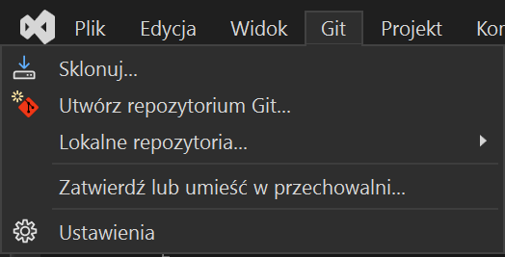
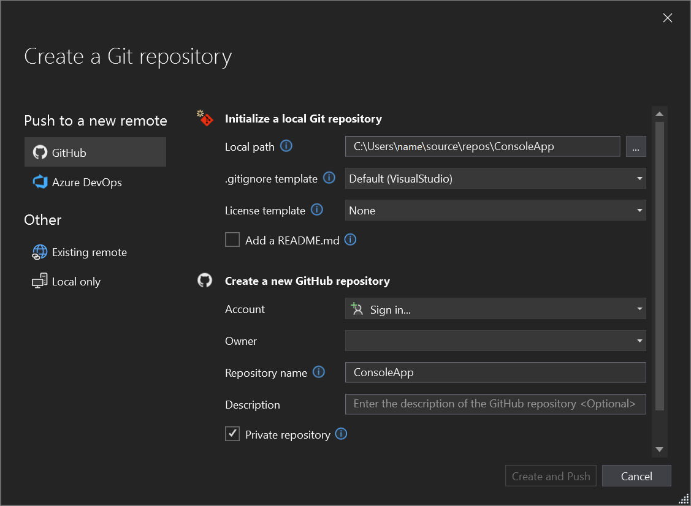
IDE zintegrowane z Gitem
Visual Studio
Visual Studio
Visual Studio Code
IntelliJ IDEA

Slide 7
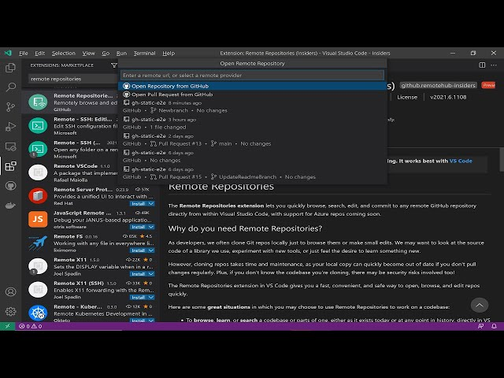
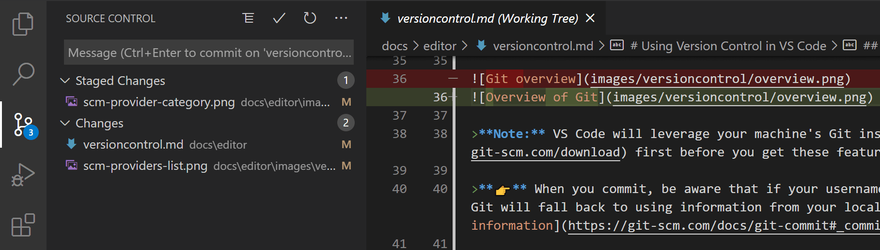
IDE zintegrowane z Gitem
Visual Studio Code
Visual Studio
Visual Studio Code
IntelliJ IDEA

Slide 8
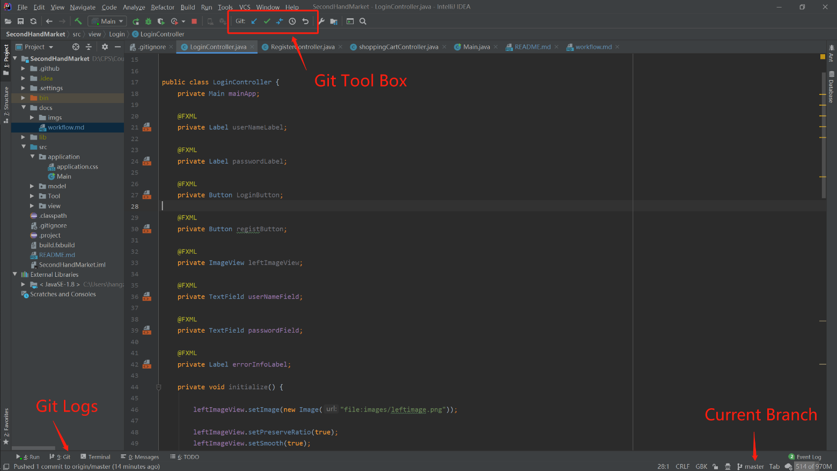
IDE zintegrowane z Gitem
IntelliJ IDEA
Visual Studio
Visual Studio Code
IntelliJ IDEA

Slide 9
Czym jest repozytorium?

Slide 10

Repozytorium
Magazynowanie
Składowanie
Upowszechnianie
Aktualne i archiwalne wersje
Segreguje i kategoryzuje dane

Slide 11
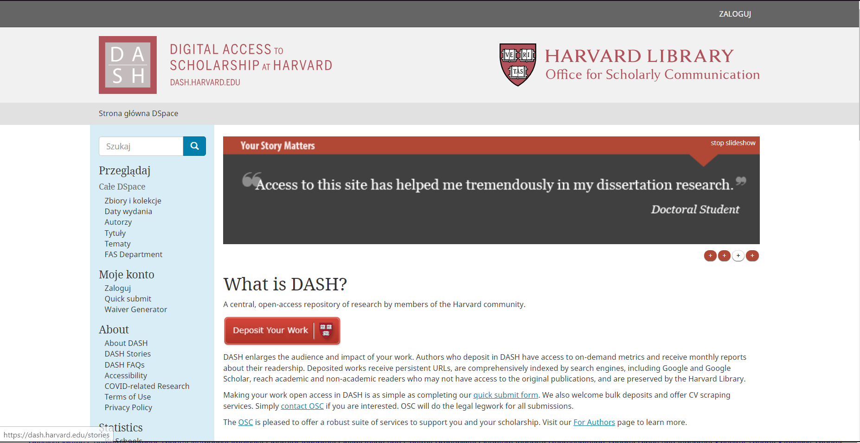
Typy repozytoriów
Instytucjonalne
Instytucjonalne
Dziedzinowe
Projektowe

Slide 12
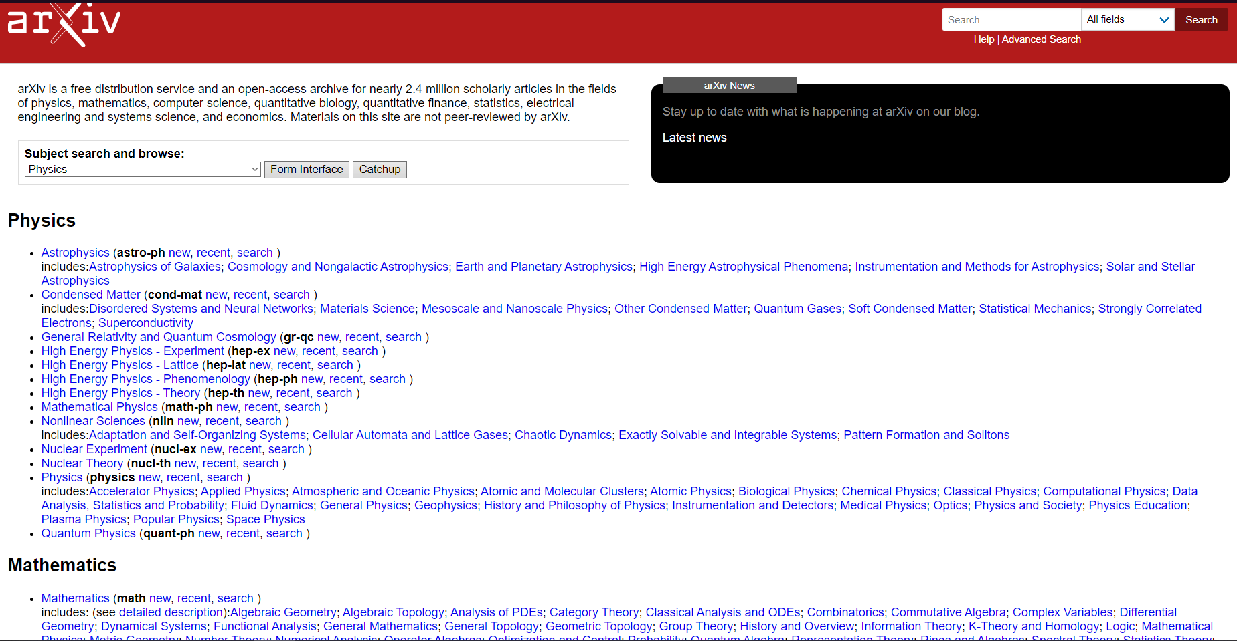
Typy repozytoriów
Dziedzinowe
Instytucjonalne
Dziedzinowe
Projektowe

Slide 13

Typy repozytoriów
Projektowe
Instytucjonalne
Dziedzinowe
Projektowe

Slide 14
Zarządzanie repozytorium

Slide 15
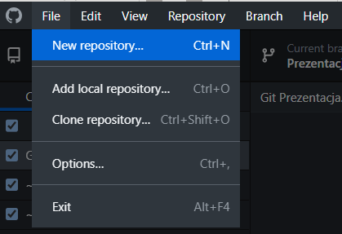
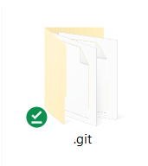
Funkcjonalności
Inicjowanie
Git bash:
git init
Github dekstop:
Inicjowanie
Klonowanie
Dodawanie plików
Zatwierdzanie zmian
Zarządzanie branchami
Zarządzanie zdalnym repozytorium
Rozwiązywanie konfliktów scalania

Slide 16
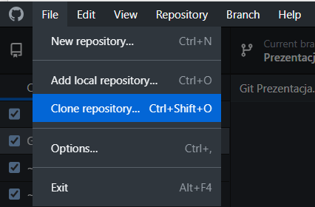
Funkcjonalności
Klonowanie
Git bash:
git clone {adres repozytorium}
Github dekstop:
Inicjowanie
Klonowanie
Dodawanie plików
Zatwierdzanie zmian
Zarządzanie branchami
Zarządzanie zdalnym repozytorium
Rozwiązywanie konfliktów scalania

Slide 17
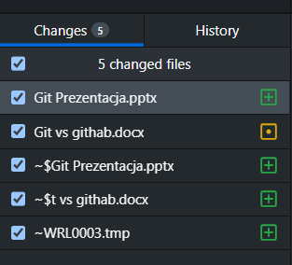
Funkcjonalności
Dodawanie plików
Git bash:
git add {ścieżka pliku}
Github dekstop:
Inicjowanie
Klonowanie
Dodawanie plików
Zatwierdzanie zmian
Zarządzanie branchami
Zarządzanie zdalnym repozytorium
Rozwiązywanie konfliktów scalania

Slide 18
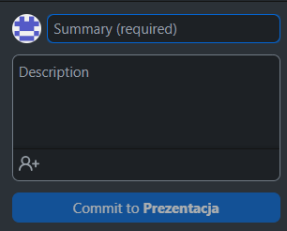
Funkcjonalności
Zatwierdzanie zmian
Git bash:
git commit –m „wiadomość”
Github dekstop:
Inicjowanie
Klonowanie
Dodawanie plików
Zatwierdzanie zmian
Zarządzanie branchami
Zarządzanie zdalnym repozytorium
Rozwiązywanie konfliktów scalania

Slide 19
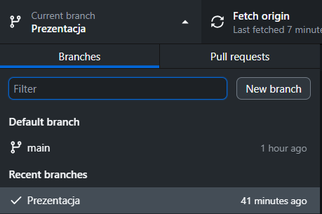
Funkcjonalności
Zarządzanie branchami
Git bash:
git branch;
git checkout –b {nazwa gałęzi}
git merge {nazwa gałęzi}
Inicjowanie
Klonowanie
Dodawanie plików
Zatwierdzanie zmian
Zarządzanie branchami
Zarządzanie zdalnym repozytorium
Rozwiązywanie konfliktów scalania
Github dekstop:

Slide 20



Funkcjonalności
Zarządzanie zdalnym repozytorium
Git bash:
git fetch
git push
git pull
Inicjowanie
Klonowanie
Dodawanie plików
Zatwierdzanie zmian
Zarządzanie branchami
Zarządzanie zdalnym repozytorium
Rozwiązywanie konfliktów scalania
Github dekstop:

Slide 21
Czym jest ciągła integracja?

Slide 22
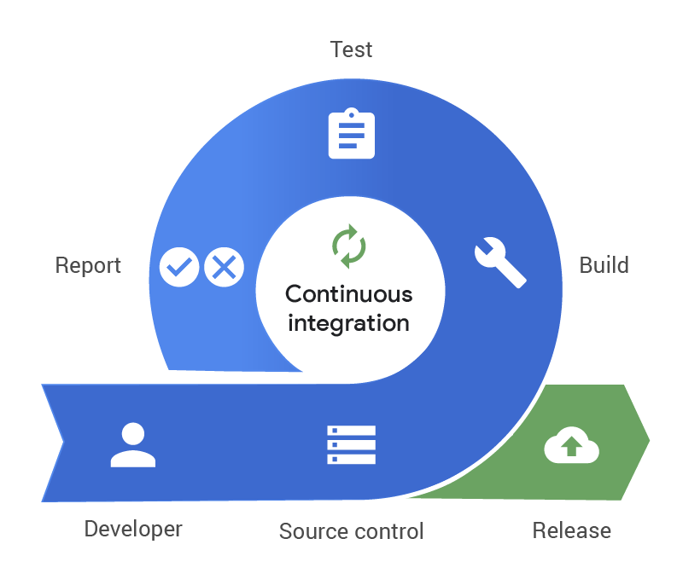
Aspekty ciągłej integracja
Automatyzacja
Częste łączenie kodu
Testy automatyczne
Raportowanie
Izolacja błędów
Łatwa integracja

Slide 23

Zalety
Ograniczenie problemów
Cykl dostarczania oprogramowania
Stabilność aplikacji
Efektywność zespołu
Jakość kodu źródłowego
Dostarczanie nowych funkcji i poprawek

Slide 24




Narzędzia
Systemy zarządzania kodem źródłowym: - GIT/GITHUB - BITBUCKET
Systemy wspomagające budowanie, testowanie i wdrażanie: - GitLab CI - Jenkins

Slide 25
Współpraca zespołu

Slide 26

Przykłady współpracy członków zespołu
Burza mózgów
Różnorodne zespoły
Szczera komunikacja
Otwarte dyskusje
Zespołowe rozwiązywanie problemów

Slide 27

Dziękujemy za uwagę

Slide 28
Źródła
https://www.evertop.pl/czym-jest-ciagla-integracja-ci/
https://asana.com/pl/resources/collaboration-in-the-workplace
https://www.dlatesterow.pl/git-lista-komend/
http://www.pozycjonowanie-gpe.eu/repozytorium-i-jego-rodzaje/

